Slide 1







BÀI 13
Toán 3
TÌM SỐ BỊ CHIA, SỐ CHIA
Tiết 2

Slide 2




A
B
C
KHỞI ĐỘNG

Slide 3



Câu 1:
? x 4 = 24
24 : 4 = 6

Slide 4
Câu 2:
5 x ? = 40
40 : 5 = 8

Slide 5
Câu 3:
? x 6 = 36
36 : 6 = 6

Slide 6
Câu 4:
9 x ? = 63
63 : 9 = 7

Slide 7
BÀI 13
Toán 3
TÌM SỐ BỊ CHIA, SỐ CHIA
Tiết 2

Slide 8
YÊU CẦU CẦN ĐẠT
Nhận biết được số bị chia chưa biết hoặc số chia chưa biết trong phép chia, từ đó biết cách tìm số bị chia, số chia trong phép chia
Vận dụng vào giải các bài tập, bài toán thực tế có liên quan.

Slide 9


KHÁM
PHÁ

Slide 10

Bài toán: Mai mua về một số bông hoa rồi cắm hết vào 3 lọ, mỗi lọ có 5 bông. Hỏi Mai đã mua về bao nhiêu bông hoa?
TÌM
SỐ BỊ CHIA
?
Bài toán cho biết gì?
Bài toán hỏi gì?

Slide 11
Bài toán: Mai mua về một số bông hoa rồi cắm hết vào 3 lọ, mỗi lọ có 5 bông. Hỏi Mai đã mua về bao nhiêu bông hoa?
TÌM
SỐ BỊ CHIA
?
Muốn tìm số bông hoa cả 3 lọ ta làm như thế nào?
Số bông hoa cả 3 lọ bằng số bông hoa 1 lọ
nhân với 3.
Muốn tìm số bị chia, ta lấy thương nhân với số chia
Số bông hoa ở cả 3 lọ là bao nhiêu?
Số bông hoa cả 3 lọ là:
5 x 3 = 15 (bông)
: 3 = 5
?
Số bị chia
Số chia
Thương
Muốn tìm số bị chia, ta làm như thế nào?

Slide 12

GHI NHỚ
- Muốn tìm số bị chia, ta lấy thương nhân với số chia
- Muốn tìm số chia, ta lấy số bị chia, chia cho thương.

Slide 13


Bài toán: Việt cắm 15 bông hoa vào các lọ, mỗi lọ 5 bông. Hỏi Việt cắm được mấy lọ hoa như vậy?
TÌM SỐ CHIA
Muốn tìm số lọ hoa ta làm như thế nào?
Lấy số bông hoa chia cho số hoa ở mỗi lọ.
Số lọ hoa cắm được là: 15 : 5 = 3 (lọ)
Muốn tìm số chia ta làm gì?
15 : = 5
?
Muốn tìm số chia, ta lấy số bị chia, chia cho thương
Số bị chia
Số chia
Thương

Slide 14
HOẠT
ĐỘNG

Slide 15

1a) Tìm số bị chia (theo mẫu)
42
6
7
?
:
Mẫu:
? : 5 = 6
6 x 5 = 30
=
7 x 6 = 42
?
4
8
32
:
=
8 x 4 = 32
?
3
6
18
:
=
6 X 3 = 18

Slide 16
1b) Tìm số chia (theo mẫu)
4
24
:
?
6
=
Mẫu:
15 : ? = 3
15 : 3 = 5
24 : 6 = 4
40
?
5
:
8
=
40 : 5 = 8
28
?
4
:
7
=
28 : 4 = 7

Slide 17

2. Số ?
Số bị chia | 50 | ? | 24 | ? | 45
Số chia | 5 | 4 | ? | 7 | ?
Thương | 10 | 7 | 6 | 5 | 9
28
35
4
5

Slide 18
LUYỆN
TẬP

Slide 19
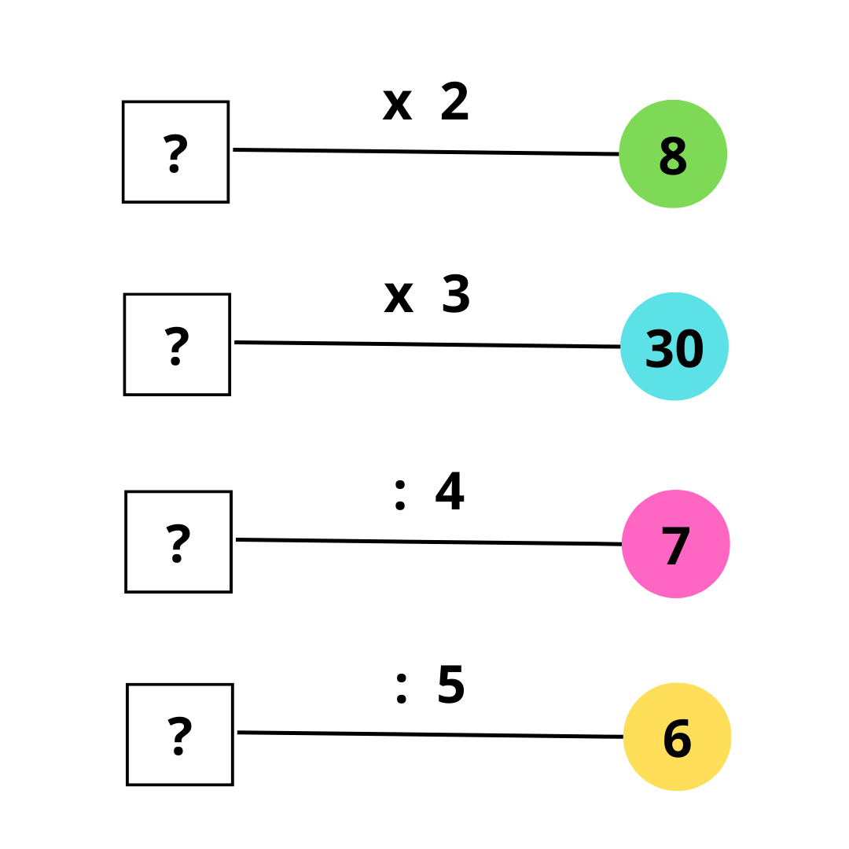

1. Số ?
4
30
28
10

Slide 20
2) Có 35 quả cam, xếp vào các đĩa, mỗi đĩa 5 quả. Hỏi xếp được mấy đĩa cam như vậy?
Tóm tắt
5 đĩa : 35 quả cam
1 đĩa : …..quả cam?
Bài giải:
Số đĩa cam xếp được là:
35 : 5 = 7 (đĩa)
Đáp số: 7 đĩa

Slide 21
YÊU CẦU CẦN ĐẠT
Nhận biết được số bị chia chưa biết hoặc số chia chưa biết trong phép chia, từ đó biết cách tìm số bị chia, số chia trong phép chia
Vận dụng vào giải các bài tập, bài toán thực tế có liên quan.

Slide 22

CHÀO TẠM BIỆT CÁC EM

